Slide 1
会社ロゴ制作指示書
ロゴ制作について
制作物は「ロゴ」＋「会社名」を組み合わせた会社ロゴ
ロゴデザインは 井口 の漢字をモチーフとしたもの
鳥をサブとして組み合わせる
会社名は「行政書士法人」と「井口事務所」を２行に分ける
２枚目の制作イメージを参考とする
納品物に関して
PNGとai形式
各パーツごとに納品希望（ロゴ,会社名,完成形）
背景は透過と白
サイズは今の段階では未定（制作過程で必要なタイミングで提示する）
縦配置のロゴも欲しい
行政書士法人 井口事務所

Slide 2








制作イメージ
1. 井口の漢字をモチーフとしたロゴ
2. 鳥
3. フォントイメージ
4. 配置
1. をベースに2.鳥をサブで配置（あくまで主役は1.）
鳥はシンプルな描写をイメージ
ロゴの横に会社名を配置
行政書士法人 井口事務所

Slide 3
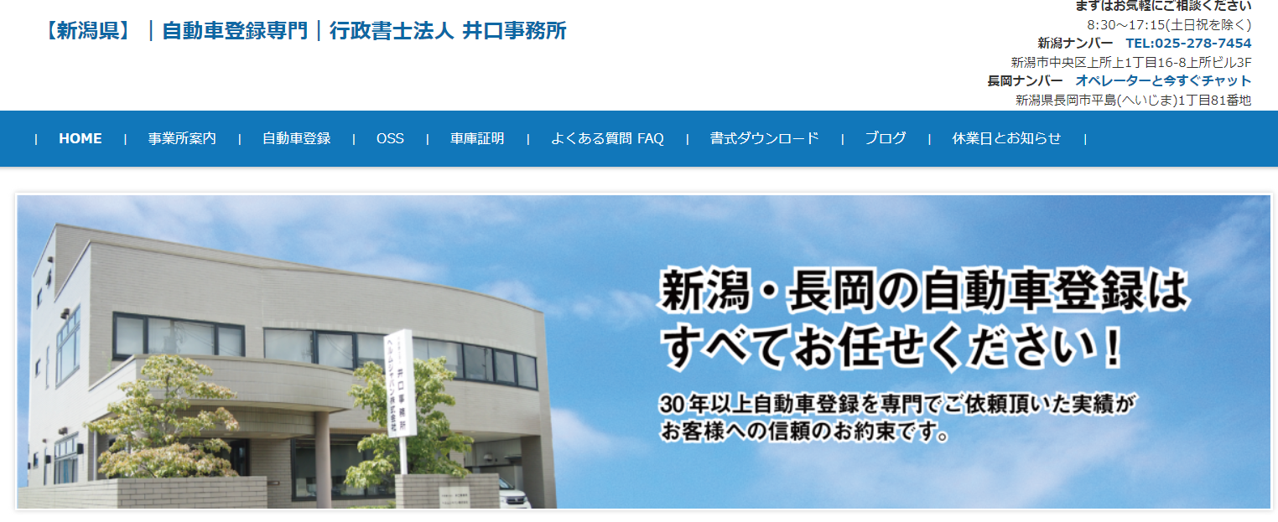
ロゴ掲載場所（現サイト）
行政書士法人 井口事務所

Slide 4
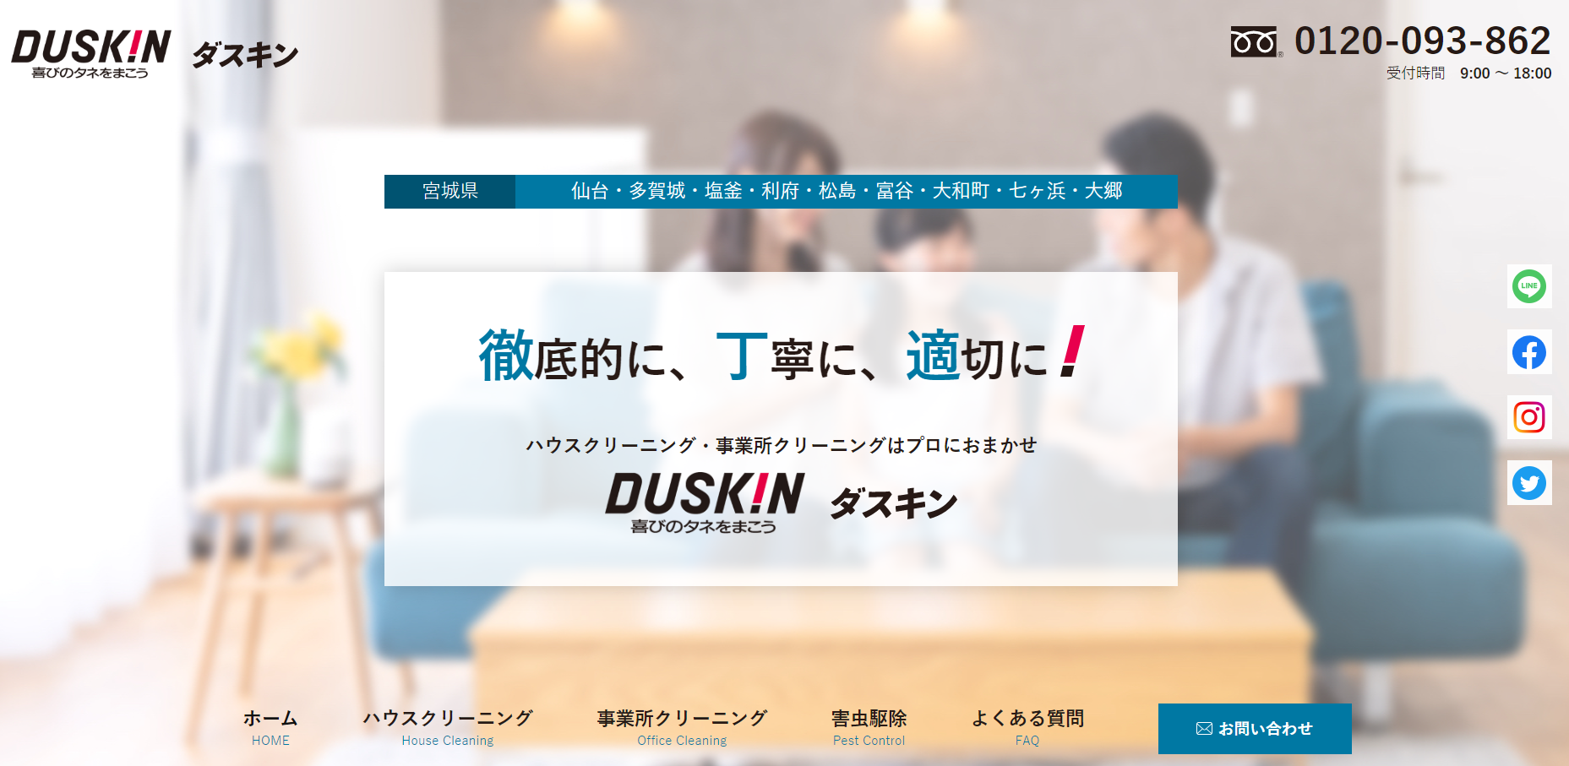
ロゴ掲載場所（新サイト）
現在、サイトリニューアルを進めており完成イメージが上記のものとなります。
行政書士法人 井口事務所

